Slide 1

Matrícula Fácil
SUBPAE/SUPLAN/Coordenadoria de Matrícula
Envio e confirmação em tempos de isolamento social

Slide 2
RETORNO DO PORTAL MATRÍCULA FÁCIL
Manutenção do direito ao acesso a Educação;
Possibilidade de confirmação da matrícula não presencial;
Quem pode participar:
Alunos sem matrícula em unidade escolar de qualquer rede;
Alunos de outras redes que desejem a transferência para rede SEEDUC;
Alunos da rede SEEDUC que queiram fazer transferência entre unidades;
Data de reabertura: 22/06/2020.

Slide 3
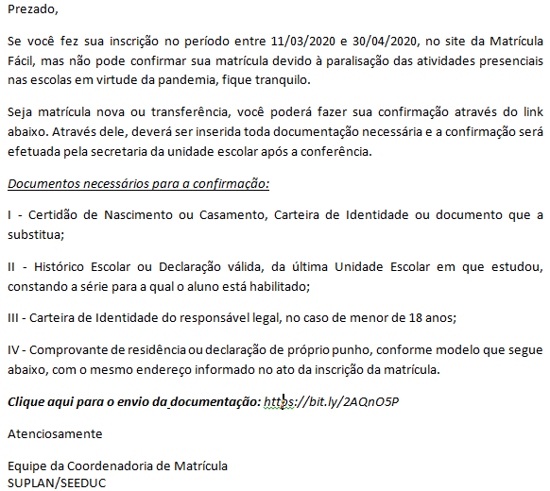
RETORNO DO PORTAL MATRÍCULA FÁCIL
INSCRITOS NO PERÍODO DE 11/03 A 30/04 – Receberão e-mail, em 22/06, conforme modelo abaixo, com orientações de como acessar o link e enviar os documentos mínimos para confirmação remota;

Slide 4
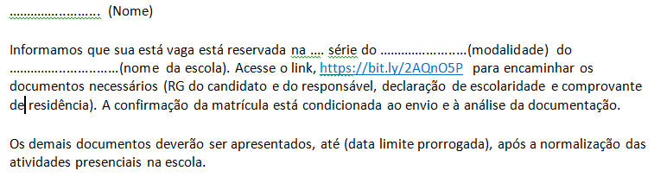
RETORNO DO PORTAL MATRÍCULA FÁCIL
INSCRITOS a partir de 22/06 – Deverão acessar o site www.matriculafacil.rj.gov.br e realizar a inscrição, ao término do processo de inscrição, o comprovante de alocação terá as informações necessárias para acesso ao link para envio dos documentos.

Slide 5
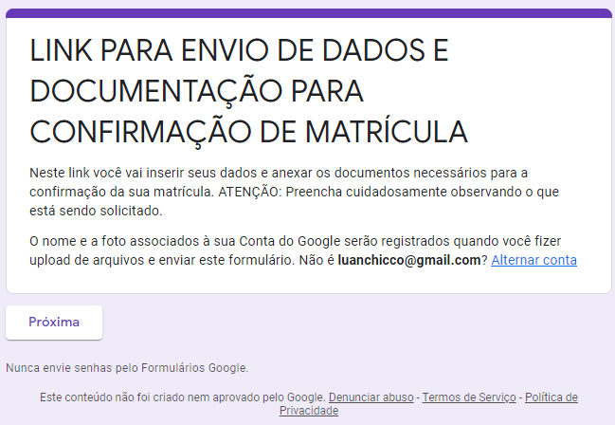
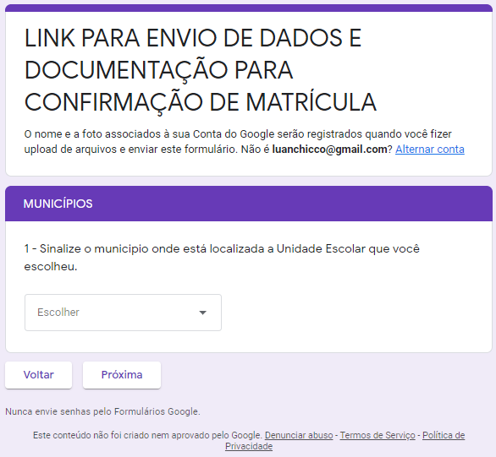
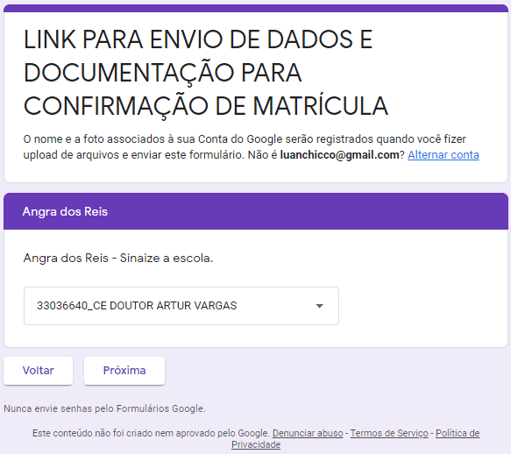
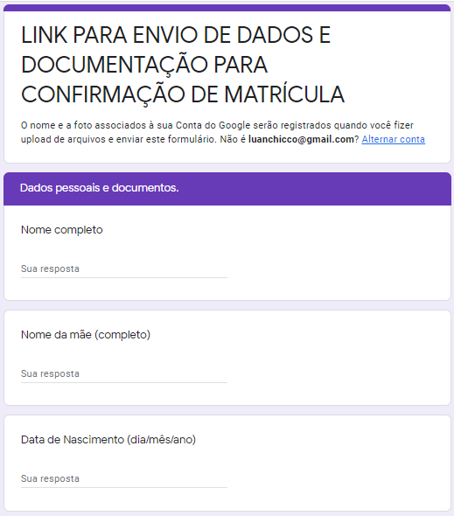
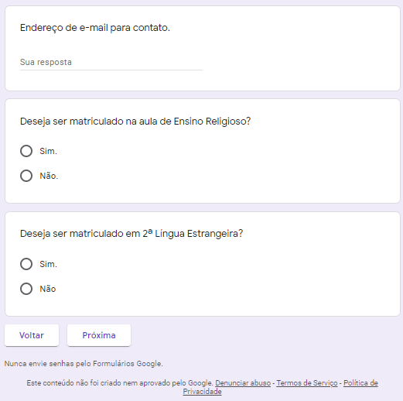
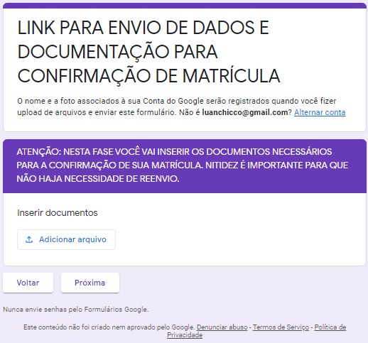
RETORNO DO PORTAL MATRÍCULA FÁCIL
O LINK - Passo a passo
1
2
3
4
5
6

Slide 6
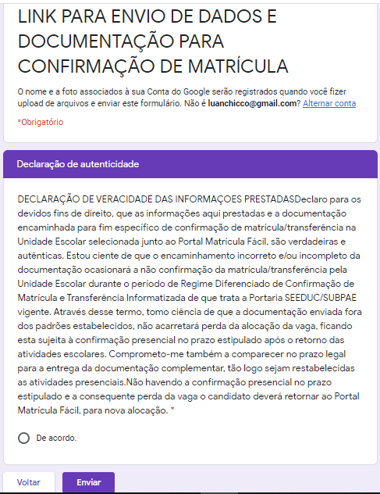
RETORNO DO PORTAL MATRÍCULA FÁCIL
O LINK - Passo a passo
7

Slide 7

RETORNO DO PORTAL MATRÍCULA FÁCIL
6) PONTOS DE ATENÇÃO
Não poderá haver a opção “Não Confirmada”, conforme a figura.
Neste caso, a COMAT deverá ser imediatamente acionada e autuado
SEI para a realocação da vaga para o inscrito;
Quando do retorno às atividades presenciais das Unidades Escolares o aluno que teve sua matrícula confirmada durante esse período terá o prazo de 30 dias corridos para apresentar as demais documentações;
O não encaminhamento, o encaminhamento incompleto ou incorreto da documentação ocasionará a não confirmação da matrícula, permanecendo a vaga alocada para o inscrito;

Slide 8
RETORNO DO PORTAL MATRÍCULA FÁCIL
O candidato/responsável legal que não encaminhar a documentação requerida, por meio digital, permanecerá com a vaga alocada na unidade e deverá entregar toda documentação para confirmação da matrícula, presencialmente na Unidade Escolar escolhida, no prazo fixado pelo art. 21 da Resolução SEEDUC nº 5.777/2019, sob pena da perda da reserva da vaga.
A Unidade Escolar terá o prazo de 5 (cinco) dias úteis, a partir do recebimento dos documentos, para confirmar a matrícula do candidato ou respondê-lo, por e-mail, em relação à documentação inicialmente encaminhada.

Slide 9
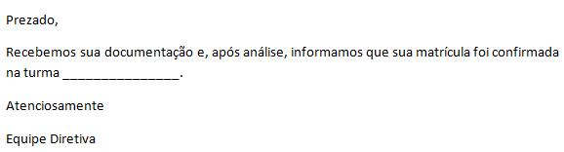
RETORNO DO PORTAL MATRÍCULA FÁCIL
MODELO DE RESPOSTA PADRÃO – no intuído de institucionalizar e padronizar as respostas de retorno, elaboramos os modelos abaixo , que deverão ser utilizados pelas equipes diretivas após análise dos documentos, de acordo com a situação requerida;
7.1) QUANDO DO ENVIO CORRETO E A MATRÍCULA CONFIRMADA

Slide 10
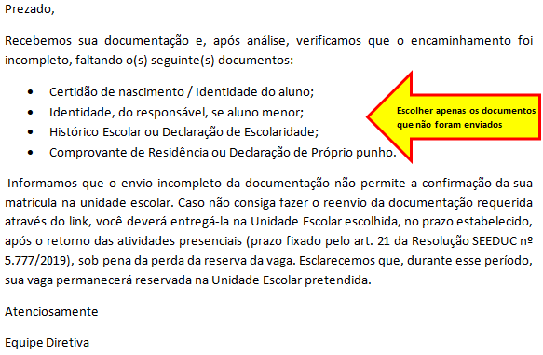
RETORNO DO PORTAL MATRÍCULA FÁCIL
MODELO DE RESPOSTA PADRÃO
7.2) QUANDO DO ENVIO INCOMPLETO DA DOCUMENTAÇÃO

Slide 11
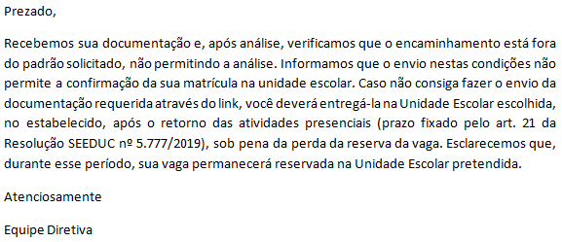
RETORNO DO PORTAL MATRÍCULA FÁCIL
MODELO DE RESPOSTA PADRÃO
7.3) QUANDO DO ENVIO FORA DO PADRÃO – quando os documentos enviados estiverem: ilegível, cortado ou quando enviado outro documento, não listados na Portaria

Slide 12
RETORNO DO PORTAL MATRÍCULA FÁCIL
FLUXOS DAS AÇÕES DURANTE O PERÍODO
Envio dos documentos
ALOCADOS
Recebimento, extração e envio às Regionais
COMAT
Distribuição para as unidades escolares
CGI
Confirmação e Devolutiva
Unidade Escolares

Slide 13

RETORNO DO PORTAL MATRÍCULA FÁCIL
Obrigado pela participação!

